Slide 1

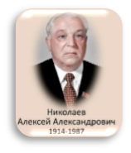
Государственное бюджетное профессиональное образовательное учреждение города Москвы «Московский автомобильно-дорожный колледж им. А.А. Николаева»
Государственные службы по охране здоровья и безопасности граждан
Основы безопасности жизнедеятельности
Выполняли обучающиеся группы 1ИП1
Абрамова Александра Анатольевна
Данченко Яна Витальевна
Пермякова Евгения Алексеевна
2023 год

Slide 2
Учебные вопросы
Противопожарная служба Российской Федерации создана в целях защиты граждан, личного, общественного и государственного имущества от пожаров;
Государственная противопожарная служба МЧС России (ГПС МЧС России) - основной вид государственной пожарной охраны
Полиция Российской Федерации система «государственных органов исполнитель­ной власти;
Служба скорой медицинской помощи - первое звено медицинского обеспечения;
Государственная санитарно-эпидемиологическая служба РФ - си­стема органов, предприятий и учреждений, действующих к целях обеспечения санитарно-эпидемиологического бла­гополучия населения и профилактики заболеваний челове­ка;
Гидрометеорологическая служба.

Slide 3
ЦЕЛЬ И ЗАДАЧИ ИССЛЕДОВАНИЯ
Цель исследования:
Выяснить какие службы относятся к Государственным службам по охране здоровья и без­опасности граждан.
Задачи исследования:
Собрать и прочитать различную информацию про государственные службы;
Проанализировать полученную информацию;
Оформление и представление исследовательской работы с выводами из цели работы.

Slide 4
МЕТОДЫ ИССЛЕДОВАНИЯ
Изучение различной литературы и работа с интернет – ресурсами
Сбор необходимой информации из различных источников и исследование документов
Обобщение и систематизация полученных данных
ЭТАПЫ ИССЛЕДОВАНИЯ
Сбор, а так же анализ всей информации, полученной из различных источников
Оформление исследовательской работы с выводами о проделанном пути
Презентация проекта перед аудиторией
Отправка работы жюри

Slide 5
Государственными службами по охране здоровья и без­опасности граждан являются:
Противопожарная служба Российской Федерации;
Полиция Российской Федерации;
Служба скорой медицинской помощи;
Государственная санитарно-эпидемиологическая служба РФ;
Гидрометеорологическая служба.

Slide 6
Противопожарная служба Российской Федерации
История пожарной охраны России начинается 30 апреля 1649 года, когда был принят «Наказ о градском благочинии», устанавливающий строгий порядок при тушении пожаров в Москве. Историческая ценность «Наказа о градском благочинии», принятого 374 года назад, заключается в том, что в нем были заложены основы профессиональной пожарной охраны:
создан оплачиваемый штатный состав;
введено постоянное дежурство в виде объезда города;
предусмотрено использование при тушении механизированных водоливных труб;
объезжим предоставлено право наказания жителей города за нарушения правил обращения с огнем.

Slide 7
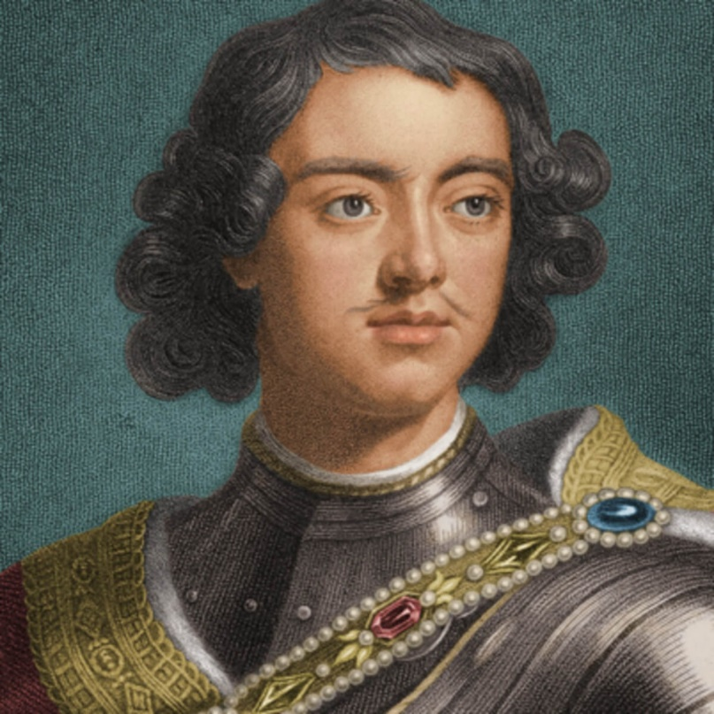
Противопожарная служба Российской Федерации
Дальнейшее развитие профилактических мер по предотвращению пожаров было продолжено Петром I. Именно в годы его правления была создана одна из первых профессиональных пожарных команд, построено при Адмиралтействе первое пожарное депо, закуплены пожарные насосы с кожаными рукавами и медными брандспойтами. И до настоящего времени остается актуальным один из петровских указов: «...и беречь от огня богатства государства Российского...».

Slide 8
Противопожарная служба Российской Федерации
Противопожарная служба РФ создана в целях защиты граждан, личного, общественного и государственного имущества от пожаров и реализации на тер­ритории субъектов Российской Федерации единой государ­ственной политики в области пожарной безопасности. Право­вые основы деятельности противопожарной службы РФ за­ложены в Федеральном законе от 21 декабря 1994 г. № 69-ФЗ «О пожарной безопасности». Государственная противопожар­ная служба является самостоятельной оперативной службой в составе Министерства РФ по делам гражданской обороны, чрезвычайным ситуациям и ликвидации последствий стихий­ных бедствий (МЧС России).

Slide 9
Противопожарная служба Российской Федерации
Определяет общие правовые, экономические и социальные основы обеспечения пожарной безопасности в Российской Федерации. В настоящее время деятельность по обеспечению пожарной безопасности регулируют более 10 федеральных законов и правовых актов Правительства Российской Федерации. 9 ноября 2001 года Указом Президента Российской Федерации № 1309 Государственная противопожарная служба МВД России преобразована в Государственную противопожарную службу Министерства Российской Федерации по делам гражданской обороны, чрезвычайным ситуациям и ликвидации последствий стихийных бедствий.

Slide 10
Пожарная охрана подразделяется на следующие виды:
государственная противопожарная служба;
муниципальная пожарная охрана, которая создается органами местного самоуправления на территории муниципальных образований;
ведомственная пожарная охрана, создается Федеральными органами исполнительной власти;
частная пожарная охрана;
добровольная пожарная охрана - форма участия граждан в обеспечении первичных мер пожарной безопасности.

Slide 11

Государственная противопожарная служба
Государственная противопожарная служба МЧС России (ГПС МЧС России) - основной вид государственной пожарной охраны, созданный с целью защиты жизни и здоровья людей, имущества от пожаров, организации и осуществления государственного пожарного надзора в РФ за соблюдением требований пожарной безопасности и пресечения их нарушений.

Slide 12

Муниципальная пожарная охрана
Муниципальная пожарная охрана - вид пожарной охраны, создаваемый органами местного самоуправления для предупреждения и тушения пожаров на территории муниципальных образований.

Slide 13

Ведомственная пожарная охрана
Ведомственная пожарная охрана - вид пожарной охраны, которую могут создавать федеральные органы исполнительной власти, организации в целях обеспечения пожарной безопасности.
Порядок организации, реорганизации, ликвидации органов управления и подразделений ведомственной пожарной охраны, условия осуществления их деятельности, несения службы личным составом определяются соответствующими положениями, согласованными с ГПС.

Slide 14

Частная пожарная охрана
Частная пожарная охрана - вид пожарной охраны, деятельность которого регулируется гражданским законодательством.
Одной из разновидностей пожарной охраны в Российской Федерации является частная пожарная охрана. Она создается в населенных пунктах и организациях и оказывает услуги по обеспечению пожарной безопасности на основе заключаемых с предприятиями договоров. Нормативы численности и технической оснащенности частной пожарной охраны устанавливаются ее собственником самостоятельно.

Slide 15

Добровольная пожарная охрана
Добровольная пожарная охрана - социально ориентированные общественные объединения пожарной охраны, созданные по инициативе физических лиц и (или) юридических лиц - общественных объединений для участия в профилактике и (или) тушении пожаров и проведении аварийно-спасательных работ

Slide 16
Основными задачами и функциями Государственной противопожарной службы
организация разработки и реализация государственных мер, направленных на предотвращение пожаров, повышение эффективности противопожарной защиты населенных пунктов и предприятий, организаций, учреждений;
организация и осуществление государственного пожарного надзора;
тушение пожаров и проведение связанных с ними первоочередных аварийно-спасательных работ в населенных пунктах и на объектах;
профессиональная подготовка кадров для противопожарных аварийно-спасательных работ;
ликвидация очагов возгорания;
ведение работ по спасению людей, имущества;
взаимодействие с подразделениями при тушении пожара.

Slide 17
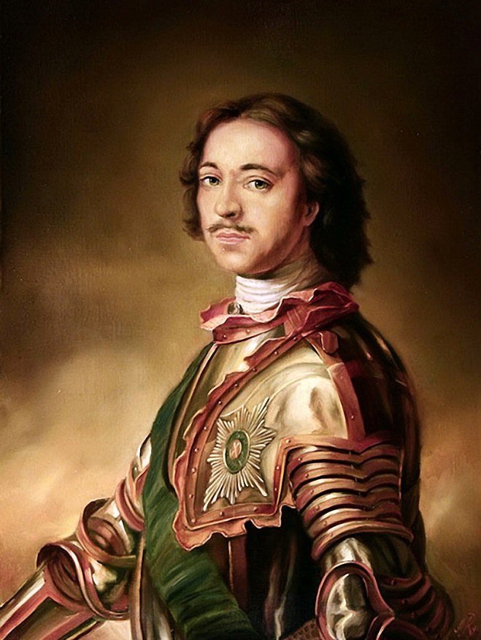
Полиция Российской Федерации
7 июня 1718 году Петр I учредил в Санкт-Петербурге Главную полицию. Генерал-Полицмейстером был назначен генерал-адъютант Антон Мануилович Девиер. К концу 1718 года Персонал Полицмейстерской канцелярии состоял, не считая генерал-полицмейстера, из 41 человека (1 майора, 2 капитанов, 2 прапорщиков, 2 вахмистров, 2 сержантов, 4 каптенармусов, 4 капралов, 22 рядовых и 2 писарей-подьячих). В 1719 году полицмейстерской канцелярии дополнительно направлялось 3 поручика и 23 рядовых, то есть ее численность увеличивалась до 67 человек.

Slide 18
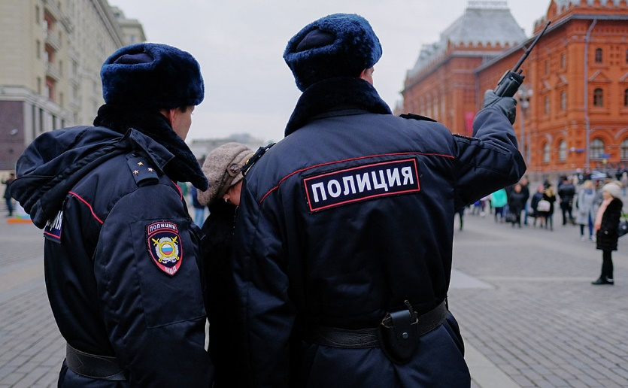
Полиция Российской Федерации
Согласно Федеральному закону «О милиции» от 18 апреля 1991 г. № 1026-1 (действует в последней редакции от 22 де­кабря 2008 г. № 272-ФЗ) полиция в Российской Федера­ции - система «государственных органов исполнитель­ной власти, призванных защищать жизнь, здоровье, права и свободы граждан, собственность,
интересы общества и го­сударства от преступных и
иных противоправных посяга­тельств и наделенных
правом применения мер принуждения» в пределах,
установленных законом.

Slide 19
Структура подразделений полиции
Управление уголовного розыска;
Бюро регистрации несчастных случаев;
Центр по противодействию экстремизму;
Оперативно-розыскная часть (ОРЧ) по обеспечению безопасности лиц, подлежащих государственной защите;
Отдел оперативно-розыскной информации;
Управление или отдел экономической безопасности и противодействия коррупции;
Отдел НЦБ Интерпола;
Зональный центр кинологической службы;
Управление организации охраны общественного порядка и взаимодействия с органами исполнительной власти субъектов Российской Федерации и местного самоуправления;
Отдел организации дознания;

Slide 20
Структура подразделений полиции
Центр временного содержания несовершеннолетних правонарушителей;
Центр лицензионно-разрешительной работы;
Управление ГИБДД;
Отдел Государственной инспекции безопасности дорожного движения:
отделение по пропаганде безопасности дорожного движения и анализа причин ДТП;
отделение дорожного надзора;
отделение технического надзора;
отдельный батальон дорожно-патрульной службы Государственной инспекции безопасности дорожного движения;
Управление вневедомственной охраны;
Оперативный отдел;
Дежурная часть;

Slide 21
Структура подразделений полиции
Отряд мобильный особого назначения;
Экспертно-криминалистический центр;
Комендантский отдел;
Специальный отряд быстрого реагирования (СОБР);
Отдел участковых уполномоченных полиции и по делам несовершеннолетних;
Группа по организации и осуществлению административного надзора;
Полк патрульно-постовой службы полиции;
Отдельный батальон охраны и конвоирования подозреваемых и обвиняемых;
Изолятор временного содержания подозреваемых и обвиняемых;
Специальный приемник для содержания лиц, арестованных в административном порядке;
Отделение дознания.

Slide 22
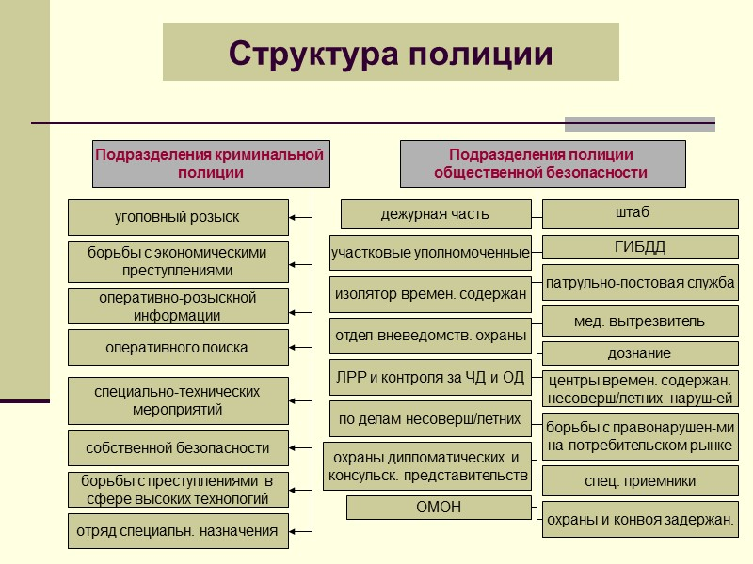
Схематично

Slide 23

Полиция РФ предназначена:
Для защиты жизни, здоровья, прав и свобод граждан Российской Федерации, иностранных граждан, лиц без гражданства
(далее также - граждане; лица), для
противодействия преступности,
охраны общественного порядка,
собственности и для обеспечения
общественной безопасности.

Slide 24
Задачи полиции Российской Федерации
обеспечение безопасности личности;
предупреждение и пресечение преступлений и административных правонарушений;
выявление и раскрытие преступлений;
охрана общественного порядка и обеспечение общественной безопасности;
защита частной, государственной, муниципальной и иных форм собственности;
оказание помощи физическим и юридическим лицам в защите их прав и законных интересов;
Деятельность милиции строится в соответствии с принципами уважения прав и свобод человека и гражданина, законности, гуманизма, гласности;
защита личности, общества и государства от противоправных посягательств;
производство дознания по уголовным делам;
розыск лиц;

Slide 25
Задачи полиции Российской Федерации
производство по делам об административных правонарушениях, исполнение административных наказаний;
обеспечение правопорядка в общественных местах;
обеспечение безопасности дорожного движения;
контроль за соблюдением законодательства РФ в области оборота оружия;
контроль за соблюдением законодательства РФ в частной детективной и охранной деятельности;
государственная защита потерпевших, свидетелей и иных участников судо-производства, судей, прокуроров;
осуществление экспертно-криминалистической деятельности;
по решению Президента РФ все сотрудники полиции могут участвовать в деятельности по поддержанию или восстановлению международного мира и безопасности.

Slide 26
Задачи полиции Российской Федерации
Стоящие перед ней задачи российская полиция решает в тесном взаимодействии с другими государственными органами и организациями, общественными объединениями, тру­довыми коллективами и отдельными гражданами.
Следует различать криминальную полицию (занимается выявлением, предупреждением, пресечением и раскрытием преступлений) и полицию общественной безопасности (за­нимается обеспечением безопасности граждан и обществен­ного порядка).
В своей деятельности криминальная полиция подчиняет­ся Министерству внутренних дел РФ, а милиция обществен­ной безопасности - соответствующим органам исполнитель­ной власти субъектов РФ.

Slide 27
Задачи полиции Российской Федерации
Полиция защищает права и свободы человека и гражда­нина независимо от пола, расы, национальности, языка, про­исхождения, имущественного и должностного положения, места жительства, отношения к религии, убеждений, при­надлежности к общественным объединениям, а также других обстоятельств. Полиции запрещается прибегать к пыткам, насилию, другому жестокому или унижающему человеческое достоинство обращению. Сотрудник полиции во всех случаях ограничения прав и свобод гражданина обязан разъяснить ему основание и повод такого ограничения, а также возни­кающие в связи с этим его права и обязанности.

Slide 28
Задачи полиции Российской Федерации
Задержанные полицией лица могут реализовать установ­ленное законом право на юридическую помощь. По их прось­бе (а в случае задержания несовершеннолетних - в обяза­тельном порядке) о задержании сообщается родственникам либо администрации по месту работы или учебы. Полиция обязана обеспечить лицу возможность ознакомления с до­кументами и материалами, в которых непосредственно за­трагиваются его права и свободы, если иное не предусмотре­но законом.
Полиция не имеет права собирать, хранить, использовать и распространять информацию о частной жизни лица без его согласия, за исключением случаев, предусмотренных феде­ральным законом.

Slide 29
Служба скорой медицинской помощи
Первая общедоступная больница созданная государством для страждущих была открыта в Петербурге в 1779 году на набережной реки Фонтанки. Она получила название «Обуховская», так как она располагалась рядом с проспектом Обуховский мост. Эта больница была маленькая, как в прочем и все больницы того времени, в ней было всего 160 коек.
В 1970-1978 гг. в стране была проведена реорганизация скорой медицинской помощи - объединены в единую две параллельно существовавшие скорые помощи: скорая помощь обслуживающая вызова на улице и скорая помощь при поликлиниках, выполняющие вызова на дом в основном в ночное время.
В 1991 г. скорая и неотложная помощь были разделены.

Slide 30
Служба скорой медицинской помощи
Оказание скорой помощи было возложено на станции скорой помощи, неотложной - на амбулаторно-поликлинические учреждения. Это способствовало ускорению оказания скорой помощи, улучшению преемственности в ведении больных с хронической патологией.
Служба скорой медицинской помощи - первое звено медицинского обеспечения при ликвидации медицинских последствий аварий, катастроф и стихийных бедствий. Организационно-методическое руководство службой скорой медицинской помощи осуществляется Министерством здравоохранения и социального развития Российской Федерации и подчиненными ему органами управления здравоохранения субъектов Российской Федерации с учетом научных разработок научно-исследовательских институтов и профильных кафедр вузов.

Slide 31
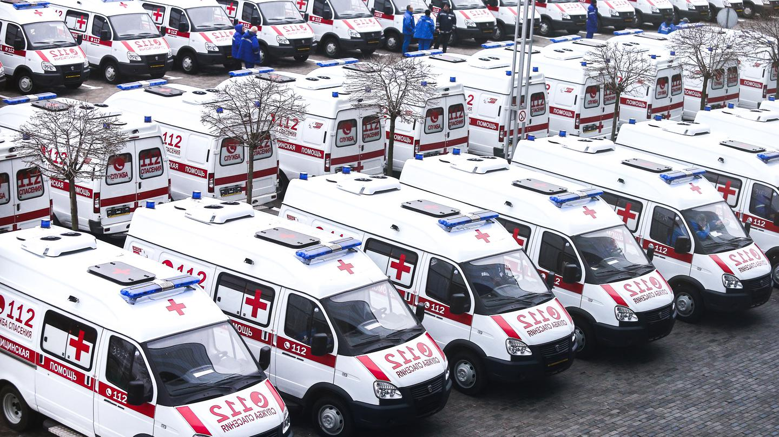
Задачи скорой медицинской помощи
оказание скорой медицинской помощи при состояниях, угрожающих жизни и здоровью больного;
транспортировка больных по
экстренным показаниям в
лечебно-профилактические
учреждения;
участие в ликвидации медицинских
последствий чрезвычайных
происшествий, аварий, катастроф и
стихийных бедствий.

Slide 32
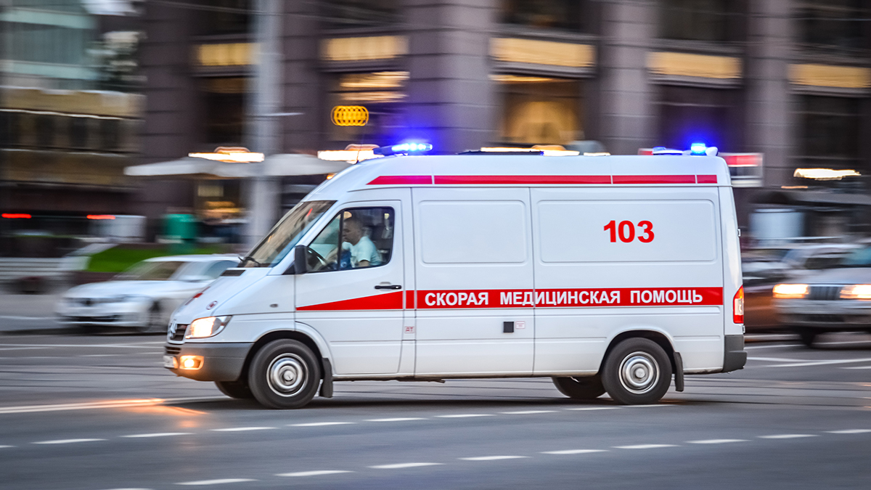
Служба скорой медицинской помощи
Каждый гражданин Российской Федерации и иное лицо, находящееся на ее территории, имеет право на получение бес­платной экстренной медицинской помощи на догоспиталь­ном
этапе круглосуточно, во все дни недели.
Такая помощь оказывается выездными
бригадами «скорой помощи» -
основными функциональными
единицами службы скорой ме­дицинской
помощи.

Slide 33
Государственная санитарно-эпидемиологическая служба Российской Федерации
Врачебно-санитарное дело в России во времена своего зарождения в начале XIX века находилось под управлением. Медицинского департамента Министерства полиции, переданного в 1826 году. Министерству внутренних дел (МВД). В губерниях имелись подчиненные этому департаменту врачебные управления.
Государственная санитарно-эпидемиологическая служба Российской Федерации - си­стема органов, предприятий и учреждений, действующих к целях обеспечения санитарно-эпидемиологического бла­гополучия населения и профилактики заболеваний челове­ка.
Существенной задачей Государственной санитарно-эпидемиологической службы РФ является предупреждение, выяв­ление и ликвидация вредного и опасного влияния среды оби­тания человека на его здоровье.

Slide 34

Функции Государственной санитарно-эпидемиологической службы Российской Федерации
подготавливает и вносит предложения по вопросам обе­спечения санитарно-эпидемиологического благополучия населения в органы государственной власти Российской Федерации, в органы власти субъектов РФ и в органы местного самоуправления;
разрабатывает целевые программы обеспечения сани­тарно-эпидемиологического благополучия населения, а также программы по вопросам охраны здоровья граж­дан, профилактики заболеваний и оздоровления среды обитания человека;
разрабатывает и утверждает санитарные правила и нор­мы, гигиенические нормативы;

Slide 35
Функции Государственной санитарно-эпидемиологической службы Российской Федерации
проводит социально-гигиенический мониторинг (оцен­ка состояния здоровья населения в связи с состоянием среды его обитания);
выявляет причины возникновения и распространения инфекционных, паразитарных и профессиональных заболеваний, пищевых отравлений, заболеваний, свя­занных с воздействием неблагоприятных факторов сре­ды;
осуществляет контроль за выполнением гигиенических и противоэпидемических мероприятий, санитарных пра­вил и норм, гигиенических нормативов при размещении объектов промышленности, планировке и застройке на­селенных пунктов, реконструкции предприятий и зда­ний, размещение инженерных сетей и коммуникаций и т.д.;

Slide 36
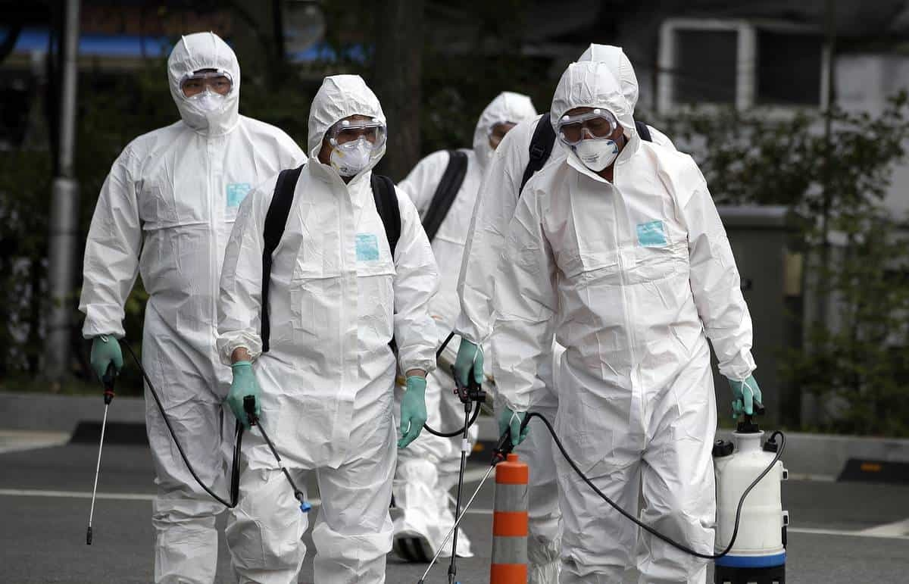
Функции Государственной санитарно-эпидемиологической службы Российской Федерации
подготавливает и вносит предложения по вопросам обеспечения санитарно-эпидемиологического благополучия населения в органы государственной власти Российской Федерации, в органы власти субъектов РФ и в органы местного самоуправления;
разрабатывает целевые программы обеспечения
санитарно-эпидемиологического благополучия населения, а
также программы по вопросам охраны здоровья граждан,
профилактики заболеваний и оздоровления среды обитания
человека;
разрабатывает и утверждает санитарные правила, нормы, гигиенические нормативы;
проводит социально-гигиенический мониторинг (оценка состояния здоровья населения в связи с состоянием среды его обитания);

Slide 37
Функции Государственной санитарно-эпидемиологической службы Российской Федерации
выявляет причины возникновения и распространения инфекционных, паразитарных и профессиональных заболеваний, пищевых отравлений, заболеваний, связанных с воздействием неблагоприятных факторов среды;
осуществляет контроль за выполнением гигиенических и противо-эпидемических мероприятий,
санитарных правил и норм, гигиенических нормативов при размещении объектов промышленности, планировке и застройке населенных пунктов, реконструкции предприятий и зданий, размещение инженерных сетей и коммуникаций и т.д.;
координирует деятельность предприятий, организаций и учреждений всех форм собственности в проведении контроля за соблюдением санитарных правил и норм, гигиенических нормативов, осуществляет методическое руководство по этим вопросам;

Slide 38
Функции Государственной санитарно-эпидемиологической службы Российской Федерации
проводит работу по гигиеническому воспитанию и образованию граждан;
проводит научные исследования в соответствующей области координирует деятельность предприятий, организаций и учреждений всех форм собственности в проведении контроля за соблюдением санитарных правил и норм, гигиенических нормативов, осуществляет методическое руководство по этим вопросам;
проводит работу по гигиеническому воспитанию и об­разованию граждан;
проводит научные исследования в соответствующей об­ласти.

Slide 39

Гидрометеорологическая служба
Первый геофизический (Третий метеорологический) съезд, проходивший в Москве в мае 1925 г., уделивший вопросам организации единой службы значительное внимание. Все это планомерно подготовило почву для принятия ЦИК и Совнаркомом СССР 7 августа 1929 г. постановления о создании Единой
гидрометеорологической службы СССР. Основное
назначение гидрометеорологической службы -
мониторинг окружающей природной среды, выявление
ее загрязнения, в том числе загрязнение ионосферы и
околоземного космического пространства,
предоставление информации о состоянии окружающей
среды и опасных природных явлениях.

Slide 40
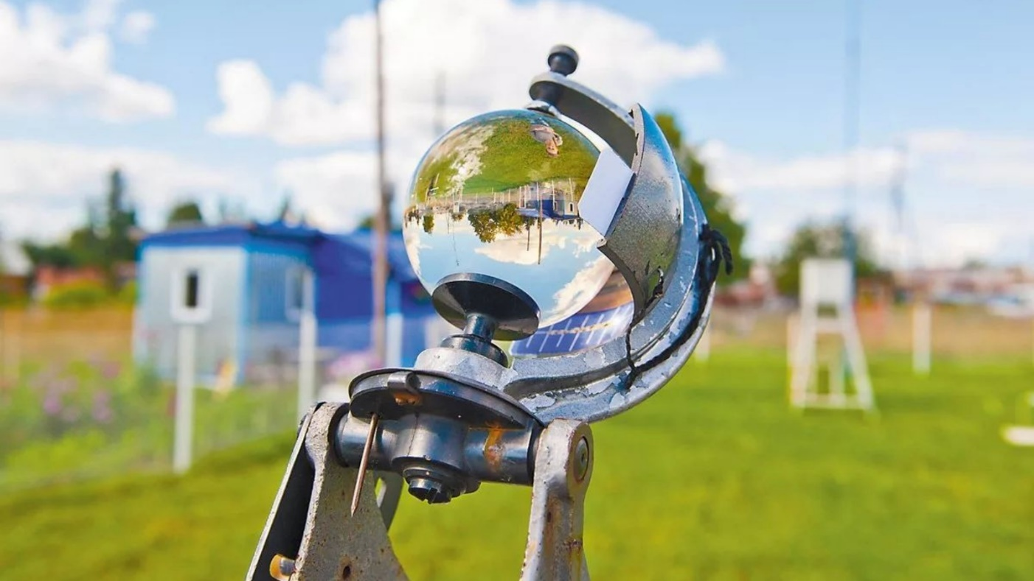
Гидрометеорологическая служба
Основное назначение гидрометеорологической службы - мониторинг окружающей природной среды,
выявление ее за­грязнения, в
том числе загрязнение
ионосферы и околоземного
космического пространства,
предоставление информации о
состоянии окружающей среды и
опасных природных явле­ниях.

Slide 41
Гидрометеорологическая служба осуществляет свою дея­тельность на основе следующих принципов
единство, глобальность, непрерывность и сопостави­мость наблюдений за состоянием окружающей природ­ной среды, ее загрязнением;
единство методов сбора, обработки, хранения и распро­странения полученной в результате наблюдений инфор­мации;
интеграция с внутригосударственными и международ­ными системами мониторинга окружающей природной среды, ее загрязнения;
эффективность использования информации о фактиче­ском и прогнозируемом состоянии окружающей при­родной среды, ее загрязнении;

Slide 42
Гидрометеорологическая служба осуществляет свою дея­тельность на основе следующих принципов
обеспечение достоверности информации о состоянии окружающей природной среды, ее загрязнении и ее до­ступности для пользователей (потребителей);
безопасность проведения работ по активному воздей­ствию на метеорологические и другие геофизические процессы;
соответствие деятельности гидрометеорологической службы задачам охраны здоровья населения, защиты окружающей природной среды и обеспечения экологи­ческой безопасности.

Slide 43
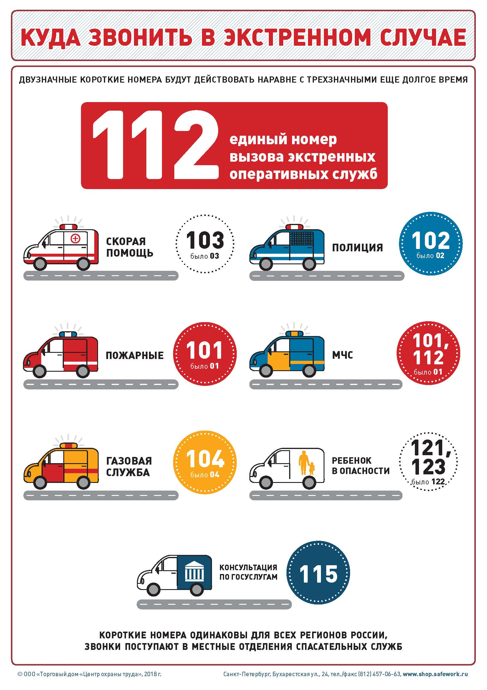
Нельзя забывать эти номера!

Slide 44
Вывод
Прочитав очень много различных ресурсов о государственных службах по охране здоровья и безопасности граждан, я могу сделать самый главный вывод: в данную структуру входит очень много структур, направленных на решение различных проблем на территории нашей страны. Каждая структура выполняет определенные функции и задачи.

Slide 45
Используемая литература и интернет ресурсы
Урок ОБЖ. Государственные службы по охране здоровья и безопасности граждан. URL: https://znanio.ru/media/urok-obzh-gosudarstvennye-sluzhby-po-ohrane-zdorovya-i-bezopasnosti-grazhdan-2619960
Глава 3. § 3.12.Государственные службы по охране здоровья и безопасности граждан. URL: https://multiurok.ru/blog/glava-3-ss-3-2-gosudarstvennye-sluzhby-po-okhrane-zdorovia-i-bezopasnosti-grazhdan.html
ОУД.07."ОБЖ".ТЗ№11. Тема. Государственные службы по охране здоровья и безопасности граждан. URL: https://nsportal.ru/shkola/osnovy-bezopasnosti-zhiznedeyatelnosti/library/2021/01/08/obzh-tema-gosudarstvennye-sluzhby
Частная пожарная охрана // Материал из Википедии - свободной энциклопедии. URL: https://ru.wikipedia.org/wiki/Частная_пожарная_охрана
Добровольная пожарная охрана // Материал из Википедии - свободной энциклопедии. URL: https://ru.wikipedia.org/wiki/Добровольная_пожарная_охрана
Пожарная охрана: история, виды и задачи. URL: https://fireman.club/statyi-polzovateley/pozharnaya-oxrana-ee-vidy-i-zadachi/
Основные задачи противопожарной службы. URL: https://opozhare.ru/pozharnye/zadachi-protivopozharnoj-sluzhby
Яндекс картинки. URL: https://yandex.ru/images/?from=tabbar

